Slide 1
IHE China Connectathon
实验室检验领域
卫宁健康 黄嬖
2016.1

Slide 2

集成模式
LTW(实验室检验工作流程)
LDA(实验室检验设备自动化)
LPOCT(定点检验)
LBL(实验室标本条码管理)
LCSD(实验室检验代码集分发管理)
XD-LAB(临床检验结果共享)

Slide 3
LTW 实验室检验工作流程介绍

Slide 4

LTW概述
该集成模式定义了实验室内部进行检验完整的过程，包括如何保证检验申请单信息和患者信息的一致性，如何跟踪标本采集，签收和检验结果分发过程，以及检验结果验证等完整流程 。

Slide 5
LTW 角色
LTW 集成规范中，定义了四个角色（Actors）：
Order Placer(申请单请求者)
Order Filler(申请单受理者)
Order Result Tracker（申请单结果跟踪）
Automation Manager(自动化管理者)

Slide 6
LTW 事务
LTW角色之间由事务来进行信息交换，包含了五个事务:
请求申请单管理
受理申请单管理
申请单结果状态管理
作业申请管理
测试结果管理

Slide 7
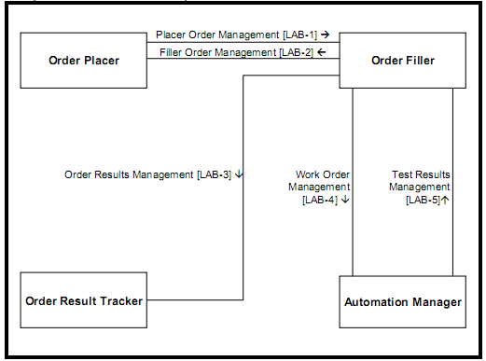
LTW集成规范

Slide 8
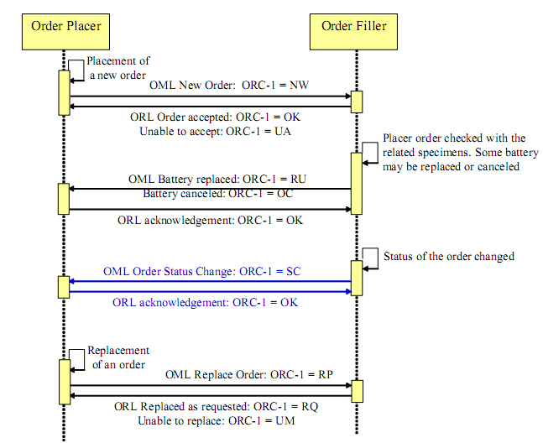
LTW事务LAB-1 OP-OF
申请单请求正常流程

Slide 9
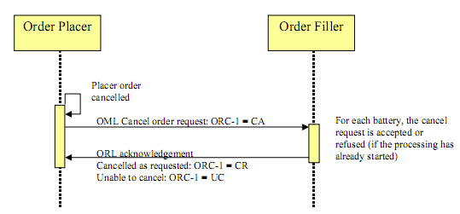
LTW事务LAB-1 OP-OF
申请提交者取消一个申请

Slide 10
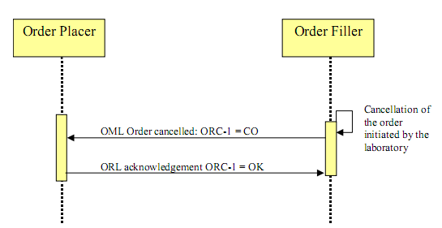
LTW事务LAB-1 OP-OF
申请受理者所发起取消一个申请

Slide 11
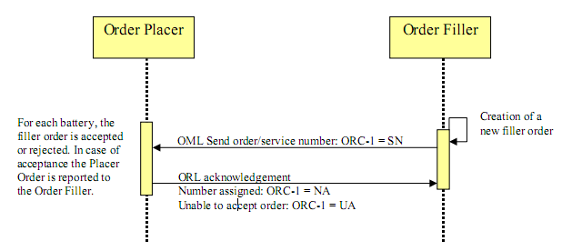
LTW事务LAB-2 OF-OP
申请受理时上传一个申请流程

Slide 12
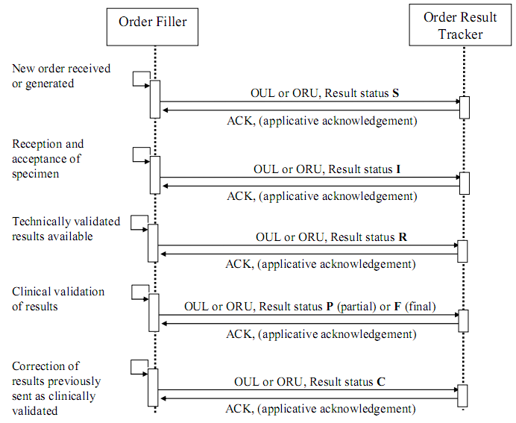
LTW事务LAB-3 OF-ORT
申请结果管理的正常流程

Slide 13
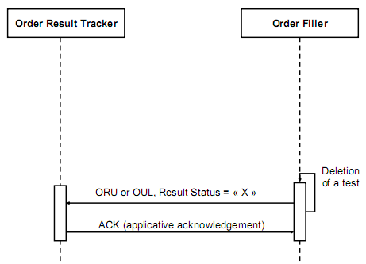
LTW事务LAB-3 OF-ORT
受理申请中删除组合项目/检验项目

Slide 14
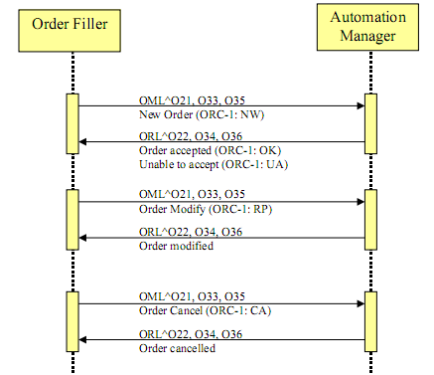
LTW事务LAB-4 OF-AM
自动化管理正常流程

Slide 15
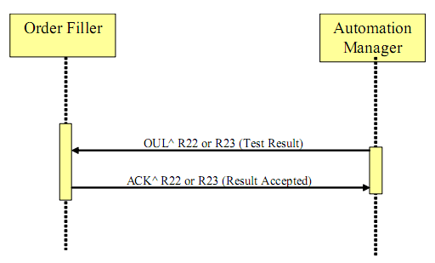
LTW事务LAB-5 AM-OF
自动化结果管理

Slide 16
ＨＬ７用例
主动发送消息（OP->OF）/（ OF->OP ）
MSH|^~\&|$SENDING_APPLICATION$|$SENDING_FACILITY$|$RECEIVING_APPLICATION$|$RECEIVING_FACILITY$|<2013010622522>||OML^O21^OML_O21|$MESSAGE_CONTROL_ID$|P|2.5|||||||||<cr>
PID|1|$PATIENT_ID$|$PATIENT_IDENTIFIER_LIST$|$ALTERNATE_PATIENT_ID$|$PATIENT_NAME$||||$PATIENT_ALIAS$|||$COUNTY_CODE$|||||||$SSN_NUMBER$|$DRIVER'S_LICENSE_NUMBER$||||||||$NATIONALITY$|||||||||||<cr>
ORC|NW|$PLACER_ORDER_NUMBER$|$FILLER_ORDER_NUMBER$||||$QUANTITY/TIMING$||||||||||||||||||||||<cr>
OBR|1|$PLACER_ORDER_NUMBER$|$FILLER_ORDER_NUMBER$|$UNIVERSAL_SERVICE_IDENTIFIER$|$PRIORITY_OBR$|$REQUESTED_DATE/TIME$||||||||$SPECIMEN_RECEIVED_DATE/TIME$|$SPECIMEN_SOURCE$||||||||||||||||||||||||||||||||||<cr>

Slide 17
ＨＬ７用例
消息回应（OP->OF） /（OF->OP）
MSH|^~\&|$SENDING_APPLICATION$|$SENDING_FACILITY$|$RECEIVING_APPLICATION$|$RECEIVING_FACILITY$|<2013010622522>||ORL^O22^ORL_O22|$MESSAGE_CONTROL_ID$|P|2.5|||||||||<cr>
MSA|AA|$MESSAGE_CONTROL_ID$|$TEST_MESSAGE$|||0|<cr>
PID|1|$PATIENT_ID$|$PATIENT_IDENTIFIER_LIST$|$ALTERNATE_PATIENT_ID$|$PATIENT_NAME$||||$PATIENT_ALIAS$|||$COUNTY_CODE$|||||||$SSN_NUMBER$|$DRIVER'S_LICENSE_NUMBER$||||||||$NATIONALITY$|||||||||||<cr>
ORC|OK|$PLACER_ORDER_NUMBER$|$FILLER_ORDER_NUMBER$||||$QUANTITY/TIMING$||||||||||||||||||||||<cr>
OBR|1|$PLACER_ORDER_NUMBER$|$FILLER_ORDER_NUMBER$|$UNIVERSAL_SERVICE_IDENTIFIER$|$PRIORITY_OBR$|$REQUESTED_DATE/TIME$||||||||$SPECIMEN_RECEIVED_DATE/TIME$|$SPECIMEN_SOURCE$||||||||||||||||||||||||||||||||||<cr>
SPM|1|||$SPECIMEN_TYPE$|||||||$SPECIMEN_ROLE$||||||||||||||||||<cr>

Slide 18
LDA实验室检验设备自动化介绍

Slide 19
LDA概述
该集成模式定义了实验室自动化系统和检验设备之间的工作流程，包括分析前处理，标本分析和分析后的处理。
如：自动离心机、分注器、开盖器、封盖器、分类器、标本存储等处理。

Slide 20
LDA角色
LDA 集成规范中，定义了三个角色（Actors）：
Automation Manager(自动化管理)
Ｐre/Post-processor(分析前/后处理)
Ａnalyzer（分析)

Slide 21
LDA 事务
LDA角色间共有四个事务进行信息交换:
作业步骤下载
作业步骤查询
分析作业步骤状态更新
非分析作业步骤状态更新

Slide 22
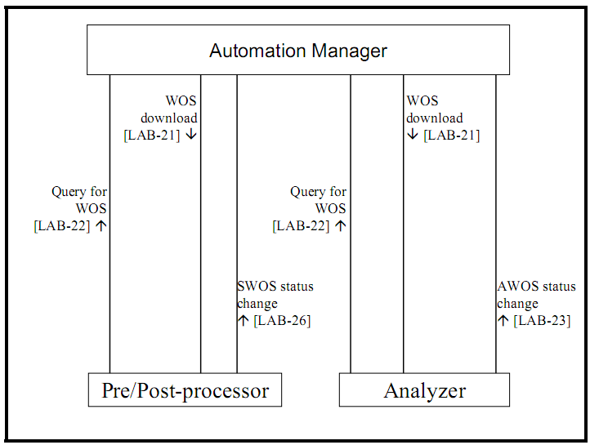
LDA集成规范

Slide 23
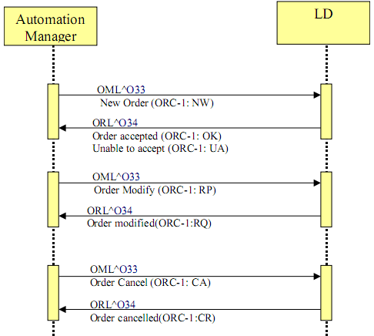
LDA流程

Slide 24
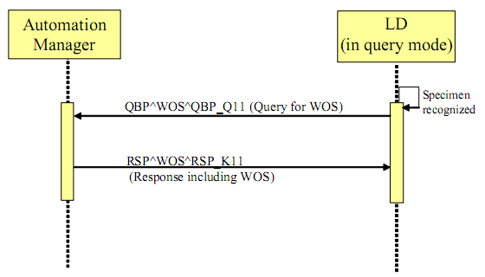
LDA流程
仪器主动查询信息

Slide 25
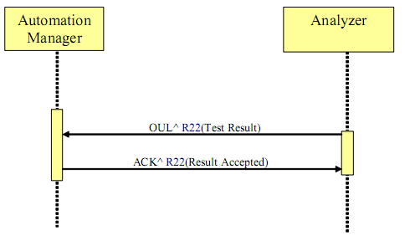
LDA流程
更新AWOS结果

Slide 26
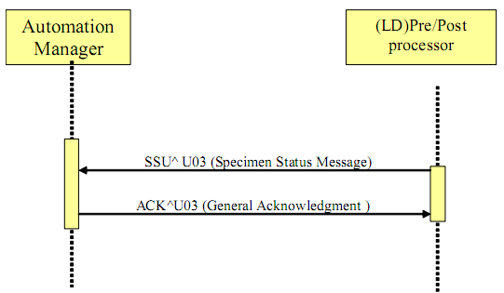
LDA流程

Slide 27
LPOCT 定点检验介绍

Slide 28
LPOCT的概述
在某些特殊情况下，临床检验必须在实验室外完成，如病房中，由病房工作人员完成。这种检验无需复杂的准备工作，检验结果能够马上用于临床诊断。定点检验必须在专业的实验室检验机构工作人员的监管下进行，包括结果确认，质控监管，试剂运输和教育培训等

Slide 29
LPOCT角色
LPOCT 集成规范中，定义了三个角色（Actors）：
POCRG(定点检验结果生成者)
POCDM(定点检验数据管理者)
Order Filler(检验申请受理者)

Slide 30
LPOCT事务
LPOCT角色间共有三个事务进行信息交换:
定点检验初始化
生成检验结果集
接收检验结果集

Slide 31
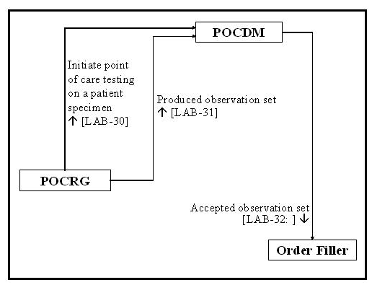
LPOCT集成规范

Slide 32
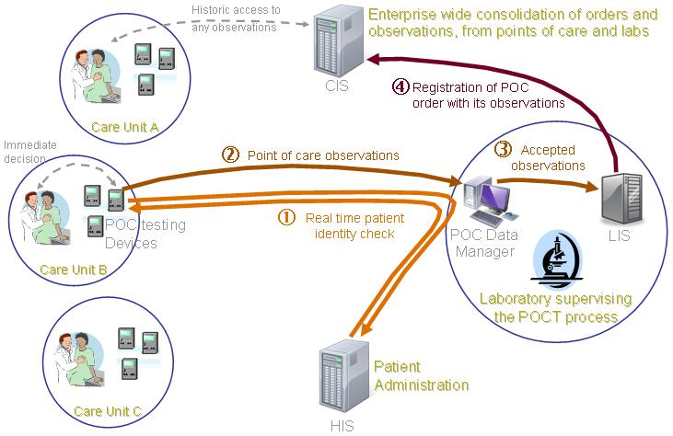


Slide 33
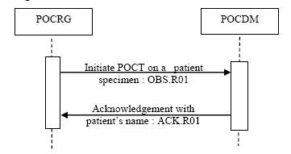
LPOCT事务LAB-30

Slide 34
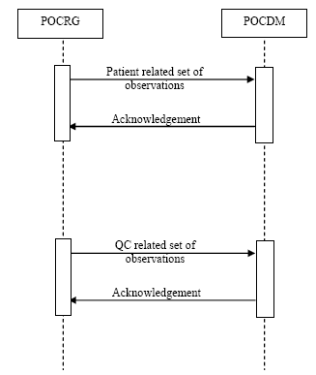
LPOCT事务LAB-31

Slide 35
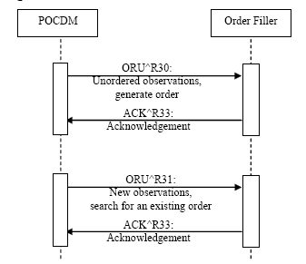
LPOCT事务LAB-32

Slide 36
LPOCT主要优势
定点检验只需要最小数量的标本进行检验，没有标本运输，标本没有延迟，因此没有标本前处理。这使得定点检验在小儿科和新生儿病房应用特别的准确。
加快诊断，在所有情况下，简单的化验或血液测试临界值做出适当的诊断，选择最佳时机立即行动至关重要。定点检验因这一因素，应用于急诊部门，重症监护病房和手术室。

Slide 37
LBL-实验室标本条码管理
介绍

Slide 38
LBL概述
该集成模式定义了标本容器的条码标签管理以及标本运输的流程

Slide 39
LBL角色
LBL 集成规范中，定义了二个角色（Actors）：
Label Information Provider(标签信息提供者,LIP)
Label Broker(标签分发者,LB)

Slide 40
LBL 事务
LBL角色间共有二个事务进行信息交换:
标签分发请求 LAB-61
标签分发指示查询 LAB-62

Slide 41
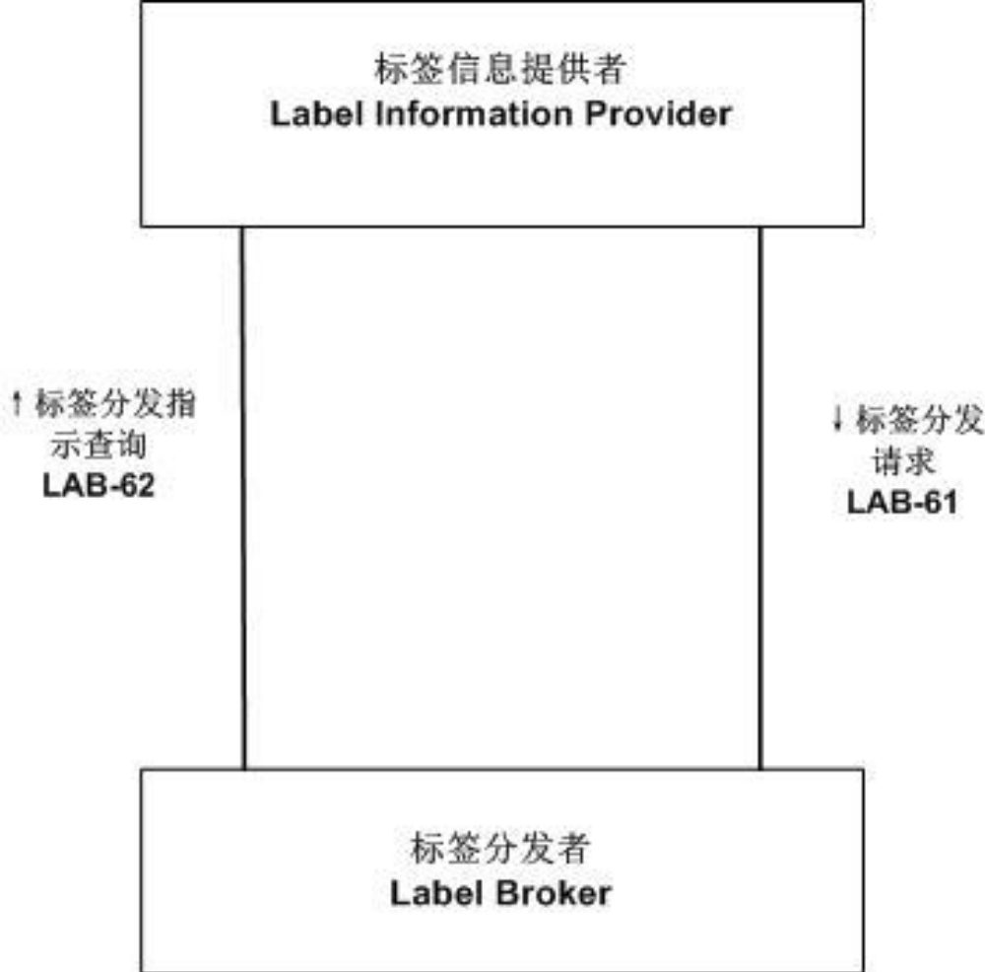
LBL 集成规范

Slide 42
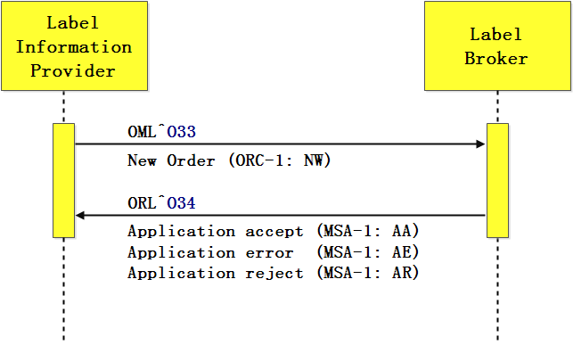
LBL流程
标签分发请求的流程

Slide 43
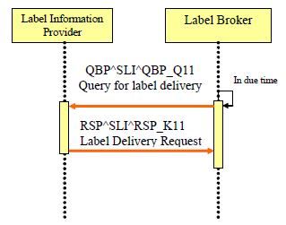
LBL流程
标签分发指示查询的流程

Slide 44
LCSD实验室检验代码集分发管理
介绍

Slide 45
LCSD概述
该集成模式定义了如何分发检验代码集，以利于数据交换共享。
在临床检验实验室工作流程中，多个系统或设备会使用相同的代码集。该代码集应在这些系统和设备中同步更新。

Slide 46
LCSD角色
LCSD集成规范中，定义了二个角色（Actors）：
Code Set Master(代码集管理者，CSM)
Code Set Consumer(代码集消费者,CSC)

Slide 47
LCSD 事务
LCSD角色间只有1个事务进行信息交换:
检验代码集管理 LAB-51
通常在基础数据配置、初始化时或有分析仪新增修改变动时进行事务交互。

Slide 48
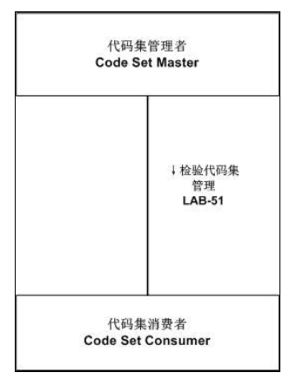
LCSD集成模式

Slide 49
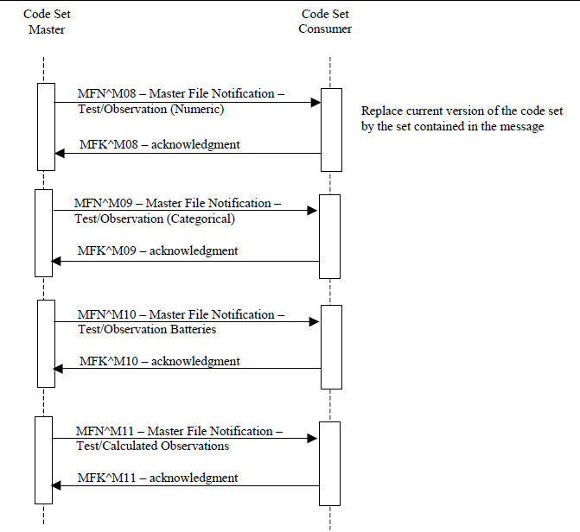
LCSD流程

Slide 50
XD-LAB 临床检验结果共享 介绍

Slide 51
XD-LAB的概述
该模式定义了如何将临床实验室检验结果结构化为一份电子文档，以利于共享传输该结果。
临床实验室报告作为一份电子文档发布到一个共享资源平台上，如：电子病历或个人健康档案共享在一个社区的医疗卫生提供平台，在ITI-TF中规定使用文档共享模式，这种文档包含了患者所有可公布的检验结果。
这个报告即可供来查阅，又可导入到系统，从而将患者医疗记录整合在一起。

Slide 52
XD-LAB角色
XD-LAB 集成规范中，定义了两个角色（Actors）：
Content Creator(内容创建者)：
Content Consumer(内容消费者)：

Slide 53
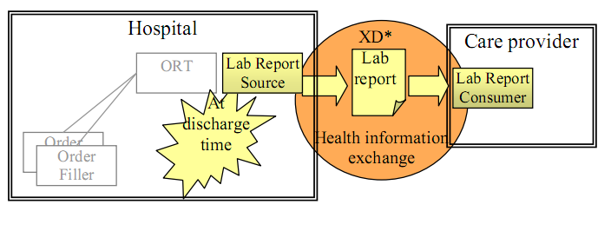
XD-LAB创建实例

Slide 54
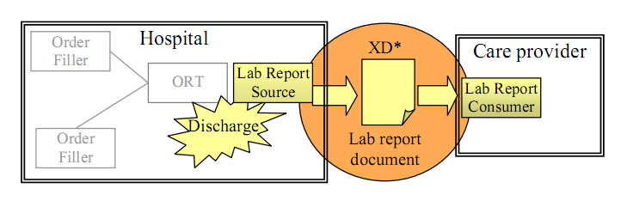
XD-LAB创建实例

Slide 55
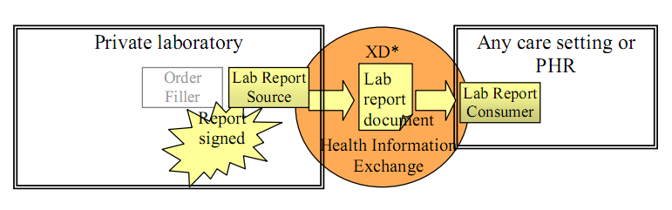
XD-LAB创建实例

Slide 56
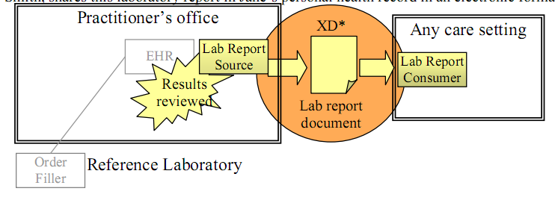
XD-LAB创建实例

Slide 57
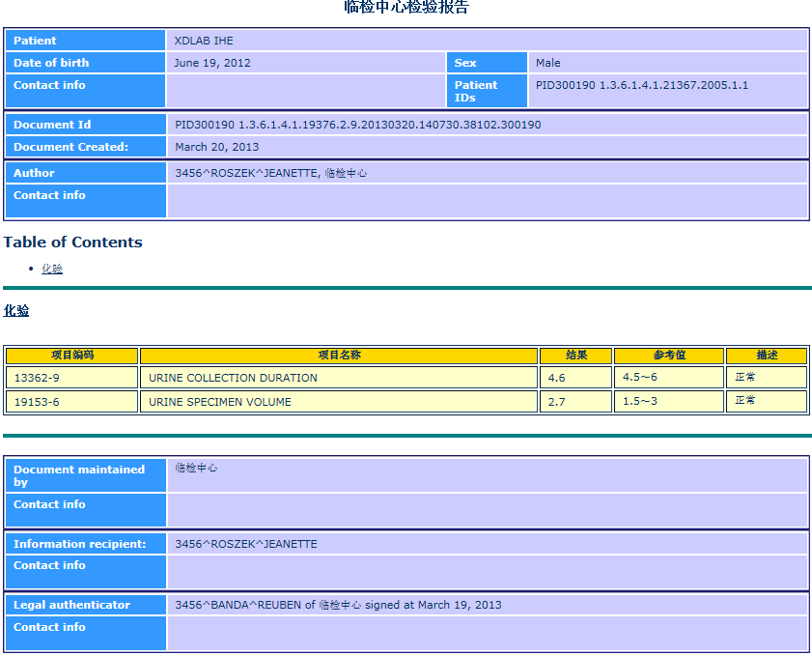
XD-LAB示例

Slide 58
谢 谢

